Slide 1
環境問題1(原発)

Slide 2
環境問題とは何か
地球の資源は有限だが、使用しても回復力
回復力は自然と人為的がある
自然の復元力とは
エネルギー消費（燃焼）→森林の光合成、森林自体の再生
衣食住（自然素材）→燃焼・他の生物の餌・微生物が分解、リサイクル可能（江戸時代）
人為的復元力とは
使用された物を再度資源として利用可能

Slide 3
自然的復元力を超えてきた歴史
環境問題＝自然の復元力＜人間の消費量
解決＝自然の復元力＞人間の消費量の実現
文明の発生→自然の復元力を超えた消費
金属器発明→燃料→森林の伐採→砂漠化
産業革命
製造の機械化→エネルギー使用の激増
都市化による森林伐採→復元力の低下
科学技術革命
復元できない製品の登場と大量使用→原発の最大の問題

Slide 4
原発は何故環境問題なのか
環境問題は、長期的視野で考察し、対応することを求める
原発は、最大限安全に運用されても、長期間、隔離が必要な有害物質を大量に発生する
有害物質の処理法を棚上げし、原発は始まった。
有害物質は大量に蓄積されているが、「隔離」は方法も模索中
これらのことが、国民には隠されてきた。(cf「 安全神話」科学者を動員しての偽宣伝、 福島県知事佐藤栄佐久 )
福島原発事故は、問題を隠すことを不可能にしたが、事故自体が深刻な環境問題を引き起こしている

Slide 5
原発推進の論理
安定供給→事故がない限り正しい
温室効果ガスをださない→正しい
経済的→ランニングコストは正しいが、総体としては間違い
過疎地の雇用効果→正しい
科学技術の進歩で安全だ→間違い

Slide 6
原発の問題性
安全性の問題
事故の深刻性
費用の問題
廃棄物処理の問題

Slide 7
核エネルギー
原子核が分裂、融合するときに、莫大なエネルギーを発生
核分裂は、中性子が原子核にあたり、分裂すると更に中性子がそこから出て分裂が繰り返される。→原爆・原発に利用、有害で、無害化できない廃棄物がでる。
核融合は、エネルギーを確保しながら、過程を制御可能な状況を実現することが困難で、実現していない。

Slide 8
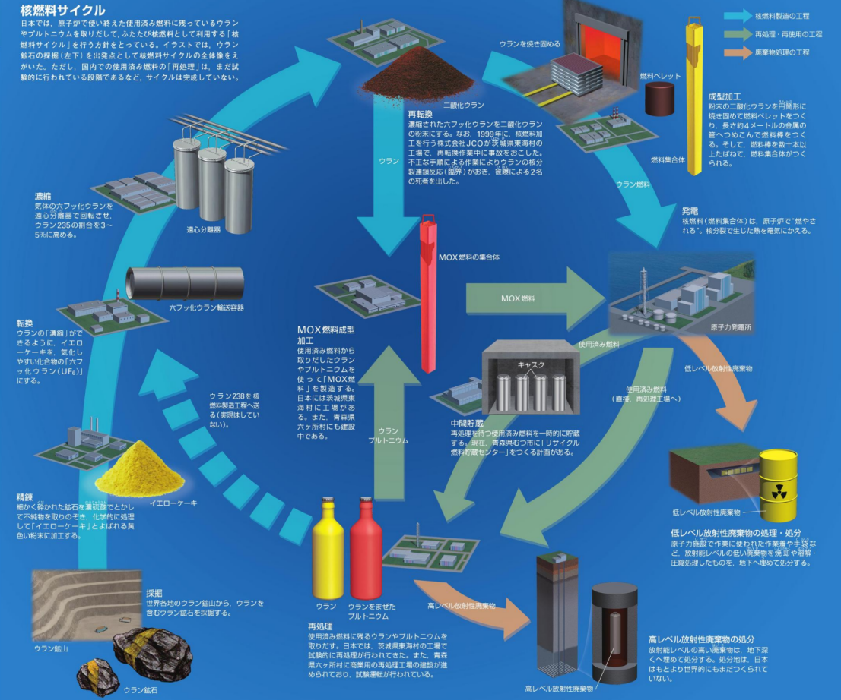

Slide 10
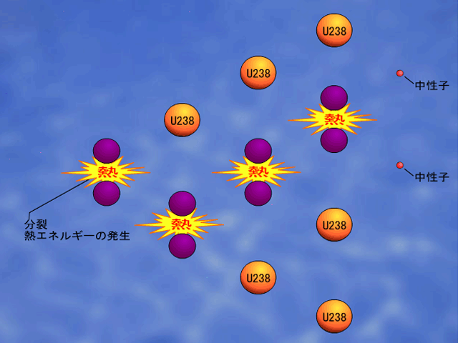

Slide 11
放射性廃棄物とは何か
放射線を放出する放射性物質の含んだ物質、あるいは付着したものすべて
低レベル放射性廃棄物(高レベル以外の物。ドラム缶に入れ、セメントで固めて地中に埋める。)
高レベル放射性廃棄物 使用済み核燃料を数年冷却した後、再処理し、その際出る放射性物質を高濃度に含む廃液をガラス固化体にしたもの。(現在は地下数百メートルに長期間保存するという計画)

Slide 12
四国電力HP

Slide 14
核廃棄物と事故による汚染
核廃棄物の処理
北欧10万年計画(オンカロ)
アメリカの核工場跡地
シベリアと六ヶ所村
原発事故の環境汚染(人体に長く影響)
スリーマイル島
チェルノブイリ
福島

Slide 15
福島の事故の可能性は指摘されていた
確かに、津波が来れば、すぐその対策を遠くからの津波だったらとれるわけです。しかし、近くの津波の場合は、地震そのものの問題、浜岡でいえば冷却水管が破損されるということも含めて考えなきゃいけない。そういう深刻な問題を持っているということを考えて、しかし、その対策をちゃんととらなかったら、例えば、原子炉停止に時間がおくれ、崩壊熱除去の取水槽の水量が不足してしまったときは、これは私、余り大げさに物を言うつもりはないんですが、しかし、最悪の場合というのは、常にこういうものは考えなきゃいけませんから、最悪の場合には、崩壊熱が除去できなければ、これは炉心溶融であるとか水蒸気爆発であるとか水素爆発であるとか、要するに、どんな場合にもチェルノブイリに近いことを想定して対策をきちんきちんととらなければいけないと思うんです。最悪の場合は、崩壊熱が除去できなかったら、そういうことになり得るわけでしょう。
本体が何とかもったとしても機器冷却系に、津波の方は何とかクリアできて、津波の話はことしの春やりましたけれどもクリアできたとしても、送電鉄塔の倒壊、あるいは外部電源が得られない中で内部電源も、海外で見られるように、事故に遭遇した場合、ディーゼル発電機もバッテリーも働かなくなったときに機器冷却系などが働かなくなるという問題が出てきますね。2006.3.1 衆議院予算委員会での質問

Slide 16
＜日本の原子力開発・事故年表＞
１９５４年 太平洋ビキニ環礁であった米国の水爆実験で、第五福竜丸の乗
組員が被ばく。半年後にその１人、久保山愛吉さんが死亡した
５６年 原子力委員会、科学技術庁、日本原子力研究所（原研）が相次
いで発足。原子力推進体制が固まる
５７年 原研の研究用原子炉「ＪＲＲ－１」（茨城県東海村）が臨界達
成。日本初の原子の火がともる
６６年 日本初の商業用原子炉、東海原発（茨城県東海村、出力１６万
６０００キロワット）が営業運転を開始
６７年 原子力委員会の長期計画が、使用済みの核燃料からプルトニウ
ムを取り出し、高速増殖炉で燃やす
「核燃料サイクル」の推進
を明確にした
７４年 原子力船「むつ」で放射線漏れ。設計ミスによる中性子線漏れ
だった。９５年に原子炉が撤去され、船体は通常動力の大型海
洋観測船「みらい」になった
７５年 原発が１０基を超える
７８年 原子力安全委員会が、原子力委員会から独立
７９年 米スリーマイル島原発で、炉心溶融事故

Slide 17
８５年 原発が３０基を超える
８６年 旧ソ連のチェルノブイリ原発で炉心爆発
９１年 関西電力美浜２号機で、蒸気発生器細管がギロチン破断。一次
冷却水が二次系に５５トン漏れ、緊急炉心冷却システム（ＥＣ
ＣＳ）が作動
９５年 原発が５０基を超える
同年 旧動力炉・核燃料開発事業団の高速増殖原型炉「もんじゅ」
（福井県敦賀市）でナトリウム漏れ事故。前年に臨界を達成し
たばかりだった
９７年 旧動燃東海再処理工場（東海村）のアスファルト固化処理施設
で火災・爆発事故
９９年 ＪＣＯ東海事業所で臨界事故
１号機は７１年開始後、稼働率は５４％。１年以上事故で運転停止していたことも。（朝日2011.2)

Slide 18
再生エネルギー利用
利点
エネルギー源は事実上無限
発電に伴う有害物質をださない。
欠点
設備にエネルギーや資源を使用
安定的な運転は困難(雨天・無風)
小さいが環境負荷要因(風力の騒音・太陽光の場所)
安定性の解決は、全電力会社の協力ネットワークで解決可能
福島原発事故後の「節電」は、何故その後不要になったのか

